Slide 1
NhiÖt liÖt chµo Mõng
CÁC THẦY CÔ GIÁO ĐẾN DỰ GIỜ
TIẾT TỰ NHIÊN XÃ HỘI LỚP 2D
Giáo viên: Nguyễn Thị Diệu Thúy

Slide 3
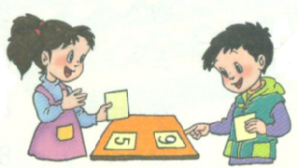
Hoạt động 1:
Tìm hiểu các bữa ăn và thức ăn hàng ngày
Em cùng bạn quan sát tranh 1, 2, 3, 4 trong SGK trang 16 để trả lời các câu hỏi sau:
Câu 1: Một ngày bạn Hoa ăn mấy bữa chính? Đó là những bữa nào?
Câu 2: Trong các bữa ăn đó, bạn Hoa ăn những thức ăn nào?
Câu 3: Ngoài ăn, bạn còn làm gì?

Slide 4
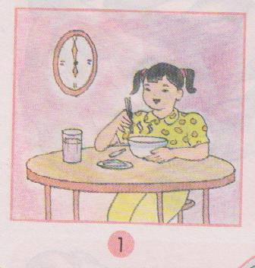
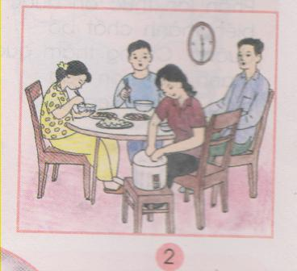
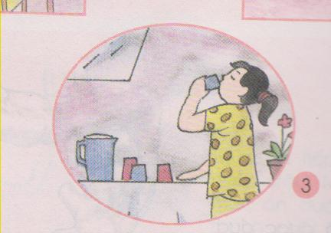
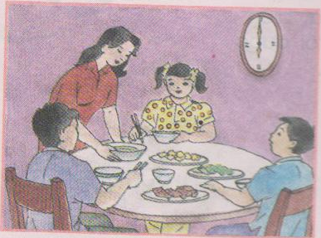
1
2
3
4

Slide 6
Ăn uống đầy đủ
Đủ bữa
Đủ no
Uống đủ nước
Đủ chất

Slide 7
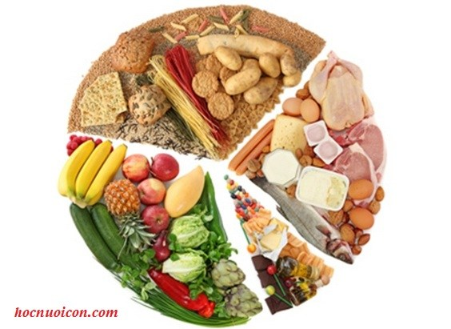
chất bột đường
chất đạm
Vitamin và khoáng chất thiết yếu
chất béo

Slide 8
KẾT LUẬN
Ăn uống đầy đủ là ăn đủ cả về số lượng (ăn đủ no) và đủ cả về chất lượng (ăn đủ chất)
Notes:
8

Slide 10
Hoạt động 2:
Trò chơi: Đi chợ
Cách chơi:

Slide 11
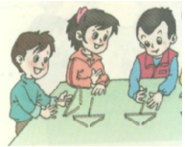
Hoạt động 3:
Ích lợi của việc ăn uống đầy đủ
1. Vào đến ruột non, thức ăn được tiếp tục biến đổi thành gì?
2. Phần chất bổ có trong thức ăn được đưa đi đâu?
3. Nếu ta thường xuyên bị đói, khát thì điều gì sẽ xảy ra?

Slide 12
Kết luận: Chúng ta cần ăn đủ loại, đủ lượng thức ăn, uống đủ nước để cơ thể khỏe mạnh, chóng lớn. Nếu bị đói khát ta sẽ bị bệnh, mệt mỏi, gầy yếu, học tập và làm việc kém.

Slide 13
Xin ch©n thµnh c¶m ¬n
Kính chúc các thầy cô giáo mạnh khỏe và hạnh phúc!

